Slide 1
ŠPORT (25. 5. 2020–29. 5. 2020)
Pozdravljeni učenci,
v tem tednu boste pri predmetu šport imeli različne vaje in igre. V eni od iger boste potrebovali igralno kocko. Vaje lahko kombinirate in izberete tiste, ki so vam bolj zanimive. Možnosti je več.

Slide 2
https://www.google.com/search?q=%C5%BEivalska+telovadba&rlz=1C1AVSA_e

Slide 3
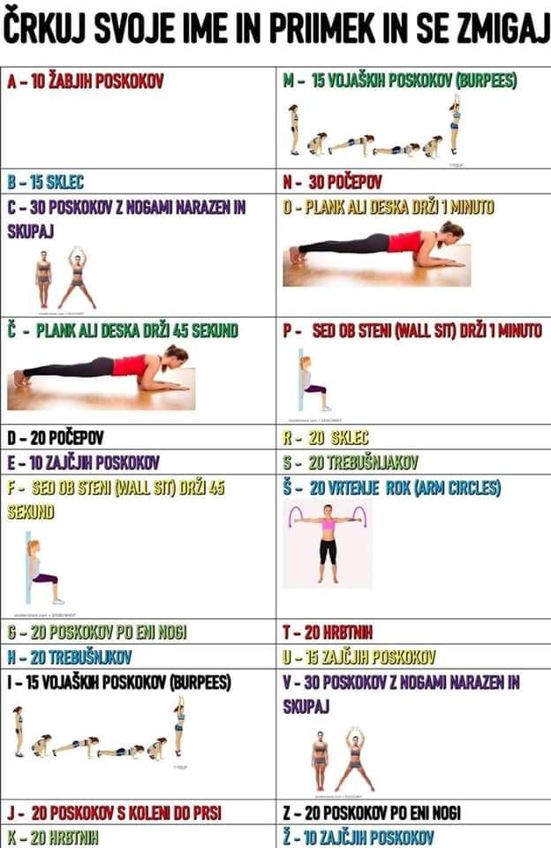
Primer:
TINE
T = 20 hrbtnih (ležiš na trebuhu, roke in noge iztegnjene, dvig)
I = 15 vojaških poskokov
N = 30 počepov
E = 10 zajčjih poskokov
Črka L = izbereš poljubno vajo
https://www.google.com/search?q=%C5%BEivalska+telovadba&rlz=1C1AVSA_e

Slide 4
,
https://www.google.com/search?q=%C5%BEivalska+telovadba&rlz=1C1AVSA_e

Slide 5
„ČLOVEK, ZMIGAJ SE“
7
2
3
NIZKI
SKIPING
30 s
5
6
HOPSANJE
30 s
START
1
8
TEK
1 min.
4
VISOKI SKIPING 30 s
18
NAREDI
ENEGA IZMED ŠPORTNIH IZZIVOV
PRAVILA IGRE:
Za vstop v igro moraš na igralni kocki dobiti število 6.
Priti moraš do cilja.
Če prideš na polje z določeno nalogo, jo lahko izvedeš takoj ali pa tekom tedna.
9
19
17
15
10
HITRA HOJA
1 min.
20
16
SKOK V DALJINO Z MESTA
3X
14
12
21
NALOGO DOLOČI STARŠ ☺
13
TEK NA 60 m
11
CILJ

